Slide 1


Jornadas Técnicas para los beneficiarios de proyectos aprobados en la 1ª convocatoria del Programa INTERREG V-A MAC 2014-2020
14 de marzo de 2017-Las Palmas de Gran Canaria
16 de marzo de 2017-Santa Cruz de Tenerife
20 de marzo de 2017-Funchal, Madeira
22 de marzo de 2017-Angra do Heroísmo, Terceira, Açores

Slide 2


EL SISTEMA INFORMÁTICO SIMAC2020 PARA LA GESTIÓN DE LOS PROYECTOS
CREACIÓN DE USUARIOS
ACCESO AL PROYECTO
TAREAS DEL PROYECTO
SOLICITUD DE ANTICIPO
CREACIÓN DE GASTOS PAGADOS
DECLARACIÓN DE GASTOS PAGADOS
SOLICITUD DE REEMBOLSO
SOLICITUD DE MODIFICACIÓN
INFORMES DE EJECUCIÓN

Slide 3
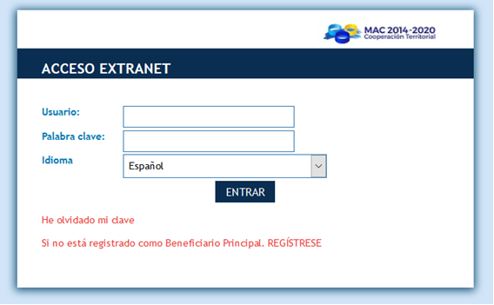
SIMAC2020
ACCESO

Slide 4



SIMAC2020
CREACIÓN DE USUARIOS
Las claves de acceso las crea el Beneficiario Principal para los beneficiarios del FEDER
OBTENCIÓN DE CLAVES DE USUARIO PARA BENEFICIARIOS DEL FEDER

Slide 5
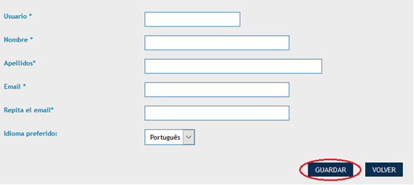
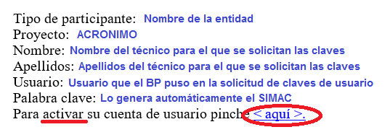
SIMAC2020
CREACIÓN DE USUARIOS
El Beneficiario Principal cumplimenta este formulario
OBTENCIÓN DE CLAVES DE USUARIO PARA BENEFICIARIOS DEL FEDER
El Beneficiario FEDER recibe este correo electrónico para activar sus claves creadas
Se puede cambiar posteriormente con “he olvidado mi clave”

Slide 6
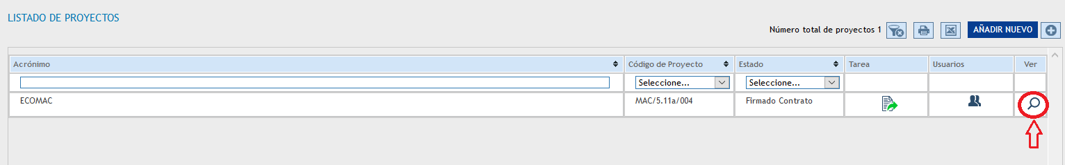
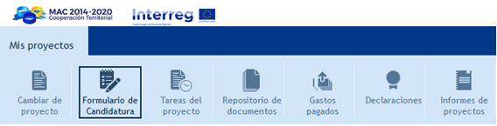
SIMAC2020
ACCESO AL PROYECTO
ACCESO AL PROYECTO

Slide 7
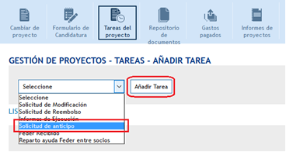
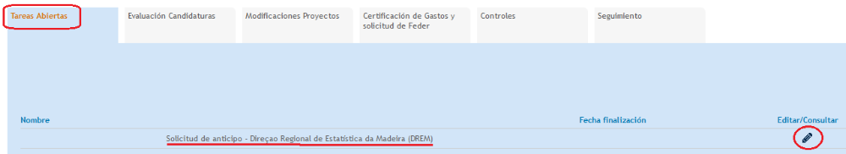
SIMAC2020
SOLICITUD DE ANTICIPO
La tarea “Solicitud de Anticipo” la crea y cumplimenta cada Beneficiario del FEDER que quiere solicitar el anticipo….
… pero el Beneficiario Principal:
  la revisa
  la finaliza
  imprime, firma y sella
  cuelga el documento escaneado en el repositorio de documentos
  informa a la SC
TAREAS DEL PROYECTO

Slide 8
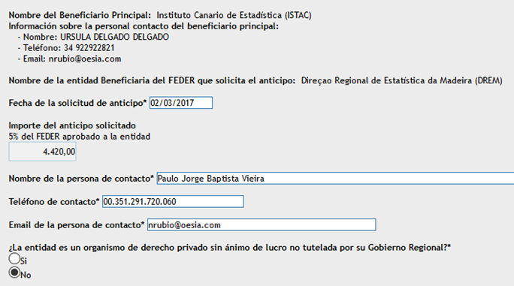
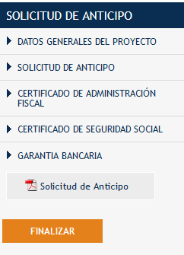
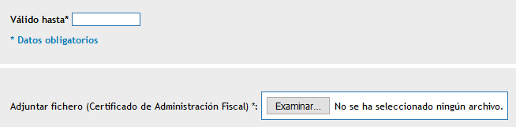
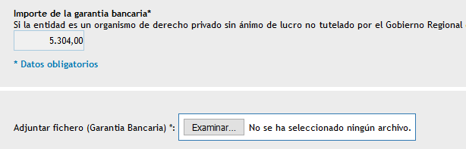
SIMAC2020
SOLICITUD DE ANTICIPO
TAREAS DEL PROYECTO
BP

Slide 9
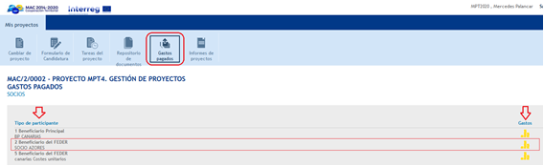
SIMAC2020
CREACIÓN DE GASTOS PAGADOS
TAREAS DEL PROYECTO
Los beneficiarios de los proyectos pueden ir introduciendo los gastos ya pagados a medida que vayan ejecutando y, cuando sea necesario según el calendario establecido, realizar la Declaración de Gastos Pagados agrupando los gastos pagados a presentar.

Slide 10
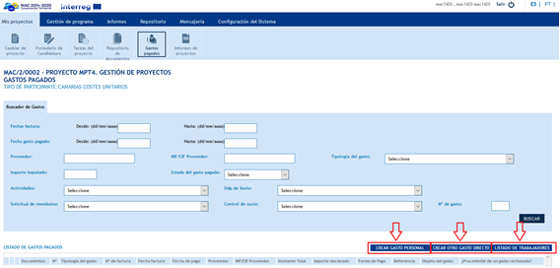
SIMAC2020
CREACIÓN DE GASTOS PAGADOS
Para gastos de personal por costes unitarios
TAREAS DEL PROYECTO
Para resto de gastos (con factura)

Slide 11
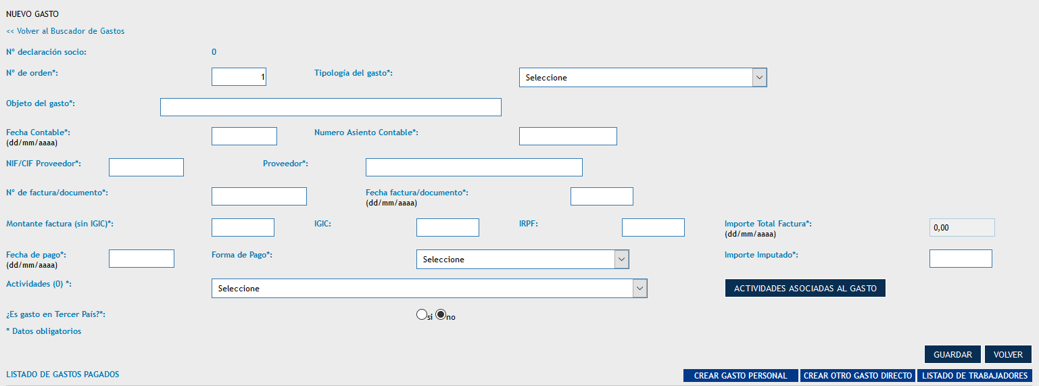
SIMAC2020
CREAR OTRO GASTO DIRECTO
TAREAS DEL PROYECTO

Slide 12
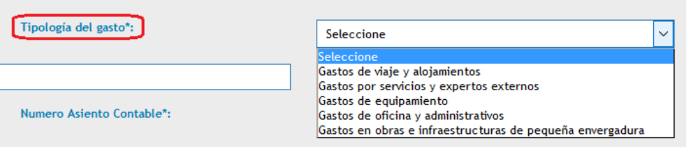
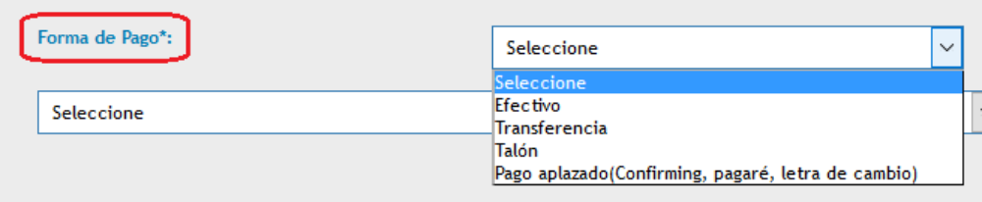
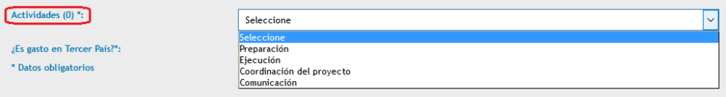

SIMAC2020
CREAR OTRO GASTO DIRECTO
TAREAS DEL PROYECTO

Slide 13
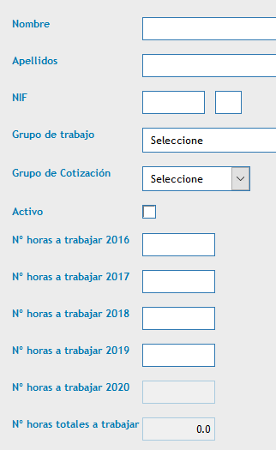
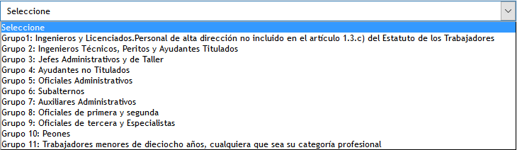

SIMAC2020
CREAR GASTO DE PERSONAL (costes unitarios)
LISTADO DE TRABAJADORES
TAREAS DEL PROYECTO

Slide 14
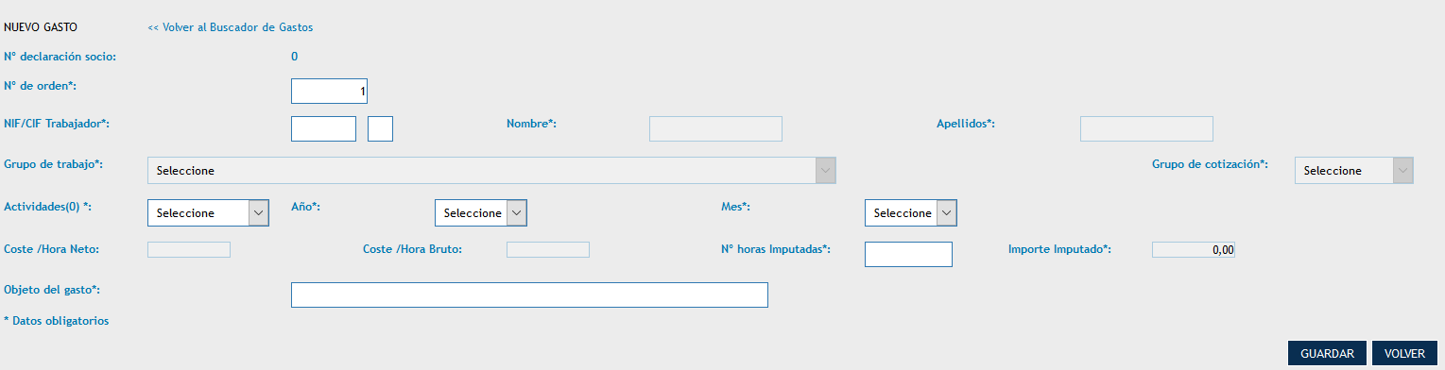
SIMAC2020
CREAR GASTO DE PERSONAL (costes unitarios)
CREAR GASTO DE PERSONAL
TAREAS DEL PROYECTO
Los genera directamente el SIMAC con la información del listado de trabajadores
Sólo se pueden imputar gastos de personal a la actividad de Ejecución
Debe coincidir con la hoja de registro diario de las tareas ejecutadas

Slide 15
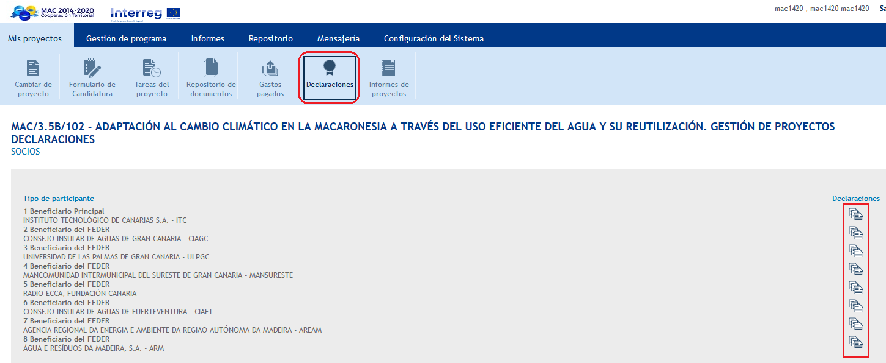
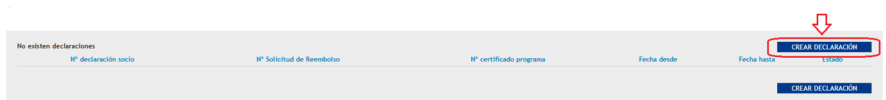
SIMAC2020
DECLARACIÓN DE GASTOS PAGADOS
TAREAS DEL PROYECTO

Slide 16
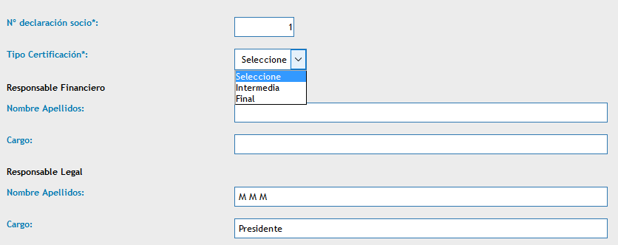
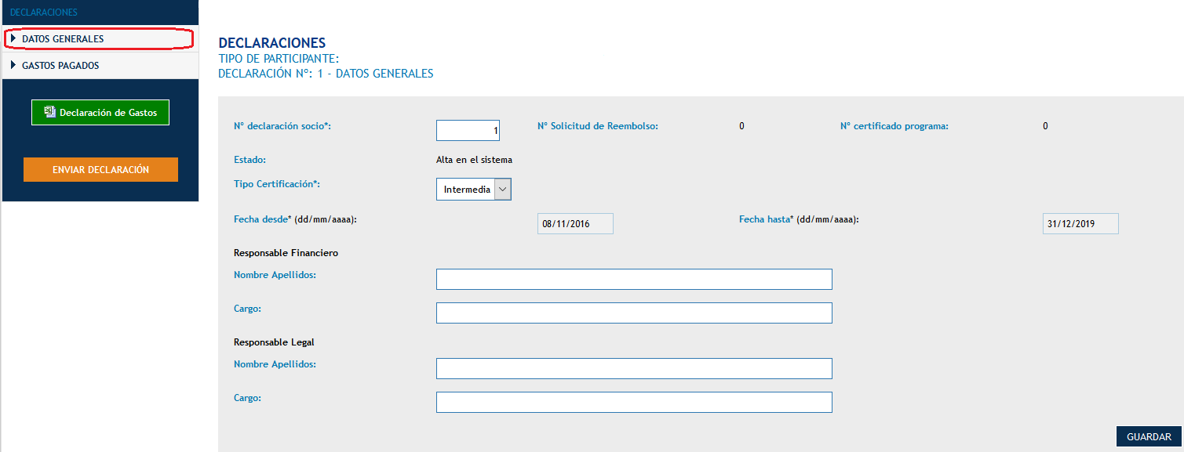
SIMAC2020
DECLARACIÓN DE GASTOS PAGADOS
TAREAS DEL PROYECTO

Slide 17
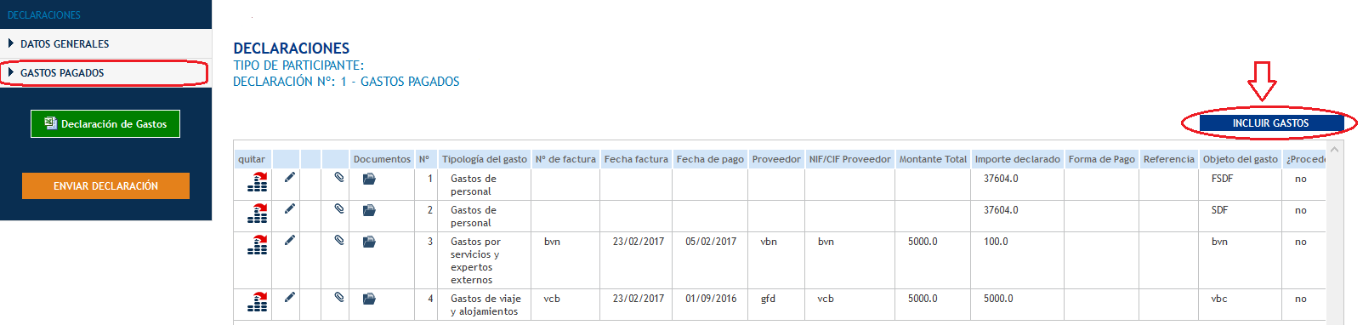
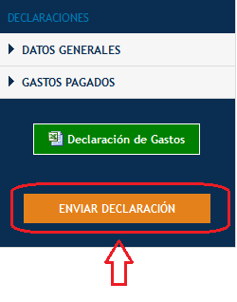
SIMAC2020
DECLARACIÓN DE GASTOS PAGADOS
TAREAS DEL PROYECTO
Después de “enviar declaración”: descargar (declaración y anexos), imprimir, firmar, sellar y enviar por registro al Corresponsal Regional
Una vez enviada, la declaración pasa de “alta en el sistema” a “declarada” y ya no se puede modificar

Slide 18
SIMAC2020
OTRAS TAREAS DEL PROYECTO
SOLICITUD DE REEMBOLSO
El Beneficiario del FEDER que solicita el reembolso deberá:
  1. Crear la tarea “Solicitud de reembolso”.
  2. Cumplimentar todos los campos.
  3. Incluir las declaraciones de gastos pagados validadas.
  4. Anexar los documentos correspondientes (declaraciones de estar al corriente).
  5. Comunicar al BP que ha creado la Tarea “Solicitud de Reembolso”.
El Beneficiario Principal deberá:
  Comprobar que toda la información es correcta.
  Finalizar la tarea en el SIMAC.
  Imprimir el documento “solicitud de reembolso” (con sus correspondientes anexos)
  Firmar y sellar dicho documento y anexos
  Colgar la solicitud de reembolso firmada y sellada escaneada en el repositorio
  Comunicar a la SC que ha solicitado el reembolso
TAREAS DEL PROYECTO
SOLICITUD DE MODIFICACIÓN
INFORMES DE EJECUCIÓN

Slide 19

SIMAC2020
  GRACIAS POR SU ATENCION
  www.mac-interreg.org
Secretaría Conjunta:
gestionproyectos@pct-mac.org
Corresponsal Regional de Canarias
lgonsand@gobiernodecanarias.org
mvegmarc@gobiernodecanarias.org

